Slide 1
IDF 19.04.2024

Slide 2
Informasjonssaker
12/24 Fast post: Aktuelle saker fra ledelsen
13/24 Fast post: Status økonomi
Drøftingssaker
14/24 Kunngjøring av instituttlederstillingene
15/24 Valg av dekan
16/24 Bruk av midlertidige ansettelser
Eventuelt

Slide 3
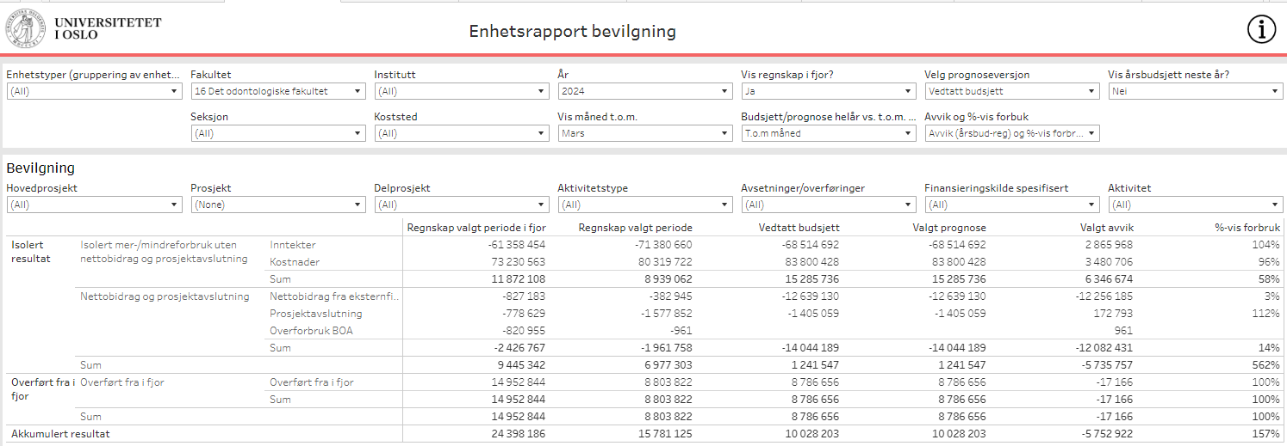
Regnskap OD per mars 2024
Notes:
Noe avvik på inntekter. Skyldes hovedsaklig overføring av IB bundne midler. Pasienter noe lavere- grunn påske i mars

Slide 4
12/2024 Aktuelle saker fra ledelsen
ARK-undersøkelsen – status
Egnethetsvurdering av byggene i Geitmyrsveien
Referat fra dialogmøte med IT-avdelingen, 5.april
Referat fra dialogmøtet med UB, 5. april
Bemanningsplanprosjektet
Siste nytt om oppgradering av toalettene i GV71
Forhandlinger med SiO om eventuell bruk av tidligere Mottak
Utredning av faglige synergier ved en sammenslåing, OD/Med fak
Oppfølging av studentene i klinikken, mulige tiltak

Slide 5
13/2024 Status økonomi – informasjon
Mars-regnskapet lukket
Ingen større avvik
Forbereder T1-rapporten med oppdatert prognose
Innfører LØP (langsitktig økonomisk planleggiing) etter vellykket pilot på MN, HF og SV

Slide 6
D-sak 14/24 Kunngjøring av instituttlederstilingene
Vedlegg: - Tidsplan
- Saksnotat stillingsbeskrivelse IKO datert 18.03.2024
- Forslag til stillingsbeskrivelse
Status, utlysning instituttleder IOB

Slide 7
D-sak 15/24 Valg av dekan
Vedlegg: - Saksnotat tidsplan av 02.04.2024
- Forslag til tidsplan
- Saksnotat stillingsbeskrivelse datert 02.04.2024
- Forslag til stillingsbeskrivelse
- Saksnotat valgkomite av 02.04.2024

Slide 8
D-sak 16/24 Bruk av midlertidige ansattelser
Vedlegg: Saksnotat datert 04.04.2024
Brev fra OPA av 21.02.2024
Oversikt over midlertidig ansatte fra SAP pr 01.03.2024.

Slide 9
EVENTUELT

